Slide 1
VẬT LÝ TRỊ LIỆU TRONG ĐIỀU TRỊ TÁO BÓN CHỨC NĂNG
PGS TS BS Nguyễn Trung Tín
Ths BS Nguyễn Hoàng Duy
BS CKI Võ Đăng Thanh Hiên

Slide 2
THUẬT NGỮ
Functional constipation
Slow transit bowel
Dyssynergic
Biofeedback therapy
Transcutaneous interferential therapy

Slide 3
ĐỐI TƯỢNG CAN THIỆP
Người trưởng thành > 18 tuổi, không mang thai, hậu sản > 6 tháng.
(Trẻ em và trẻ nhỏ không nằm trong phạm vi trao đổi của bài báo cáo)
Táo bón chức năng, chủ yếu tập trung vào 2 nhóm:
Lưu thông ruột chậm (Slow transit bowel)
Rối loạn hoạt động đại tiện (Defecatory disorder)

Slide 4
Các nhóm tiếp cận điều trị táo bón
Điều trị bằng thuốc (bao gồm điều chỉnh các thuốc gây táo bón)
Phẫu thuật
Vật lý trị liệu (bao gồm điều chỉnh lối sống)
Liệu pháp sinh học

Slide 5
VLTL trong điều trị táo bón
Điều trị không có dụng cụ hỗ trợ
Hoạt động thể dục
Massage bụng
Điều trị có dụng cụ hỗ trợ
Tập phản hồi sinh học
Kích thích thần kinh cùng
Kích điện
Kích thích từ ngoài cơ thể

Slide 6
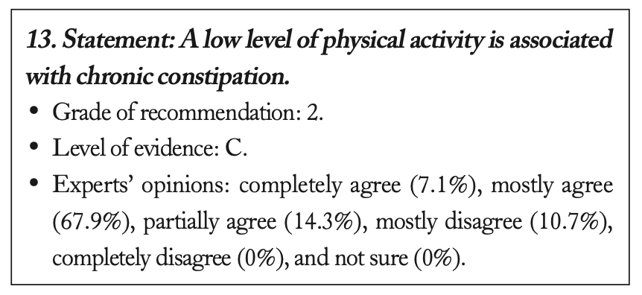
HOẠT ĐỘNG THỂ CHẤT Physical exercise
Hoạt động thể chất giúp giảm táo bón
Người lớn tuổi:
Táo bón liên quan với việc ít vận động
Nguy cơ táo bón liên quan với mức độ vận động
Hoạt động thể chất cường độ vừa đến cao giúp rút ngăn thời gian phân di chuyển trong đại tràng (Colon transit time) ở nữ giới, nhưng không xảy ra ở nam giới.
Hoạt động thể chất mức độ vừa đến nặng (20-60 phút, 3-5 ngày/tuần) cho thấy cải thiện triệu chứng táo bón và chất lượng sống ở BN IBS.
(1) Guidelines for the Diagnosis and Treatment of Chronic Functional Constipation in Korea, 2015 Revised Edition. J Neurogastroenterol Motil, Vol. 22 No. 3 July, 2016

Slide 7
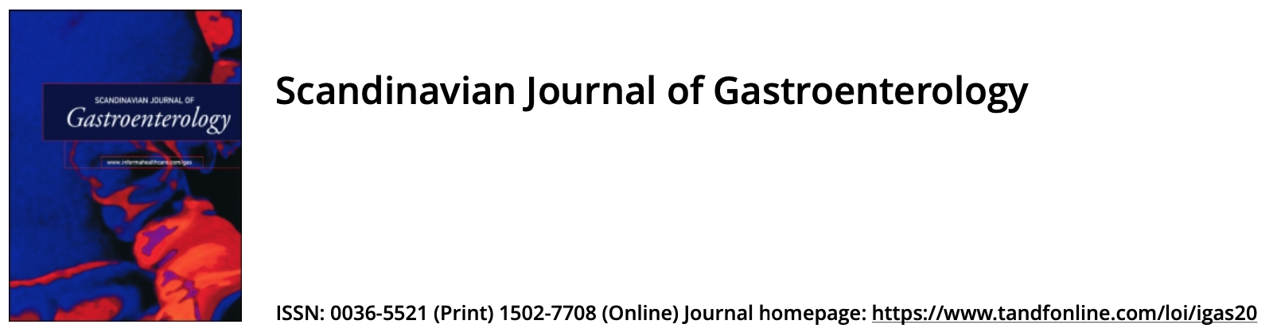
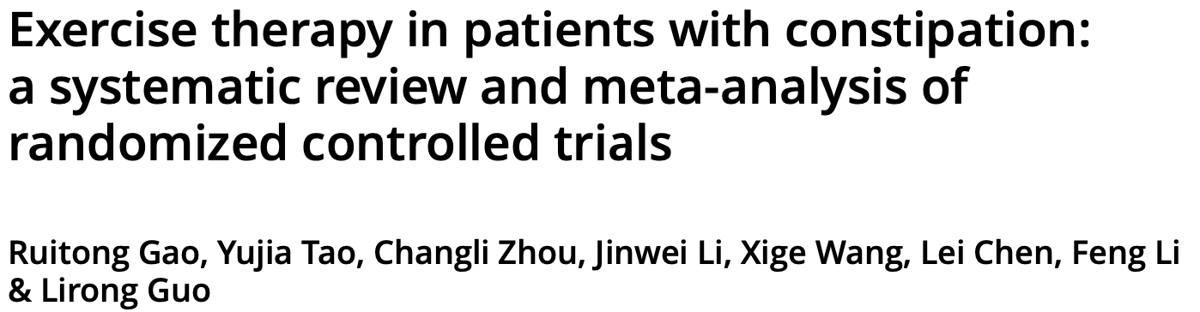
HOẠT ĐỘNG THỂ CHẤT Physical exercise

Slide 8
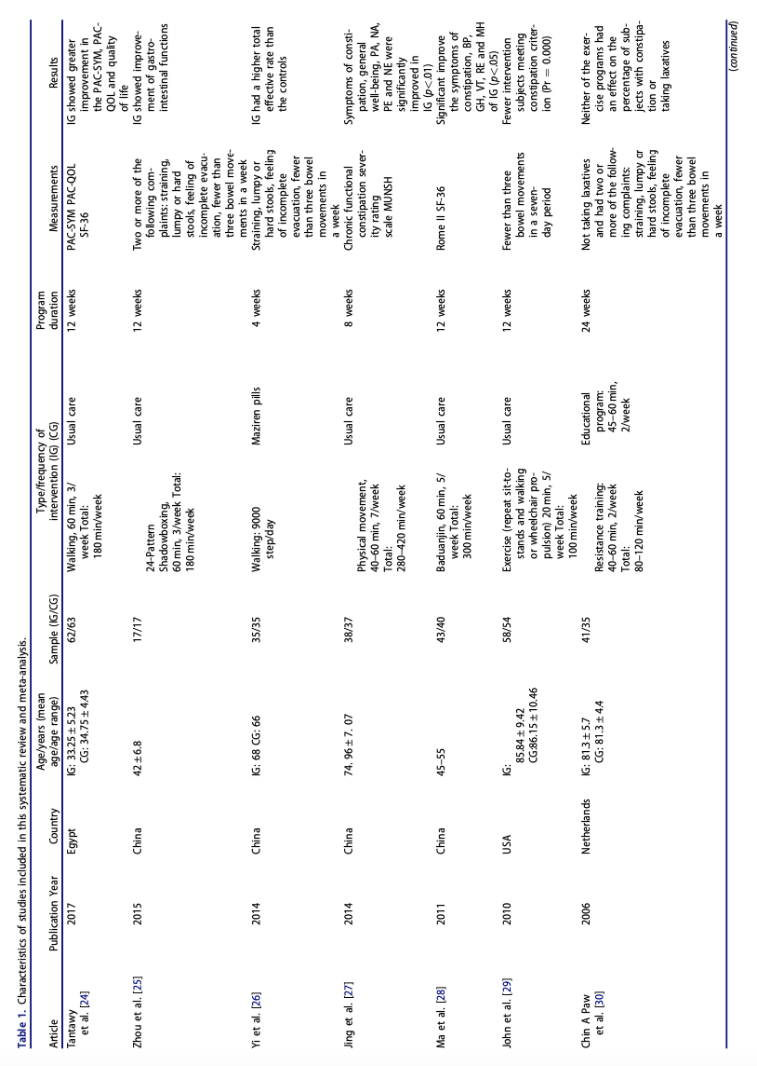

Slide 9
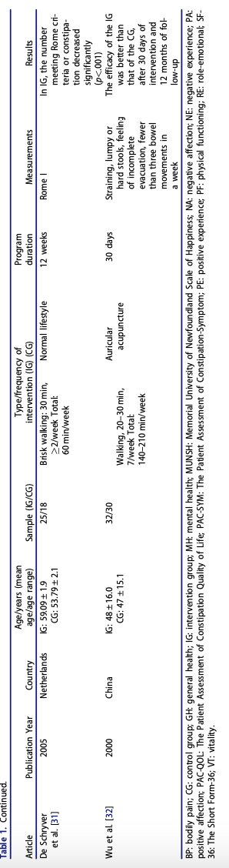

Slide 10
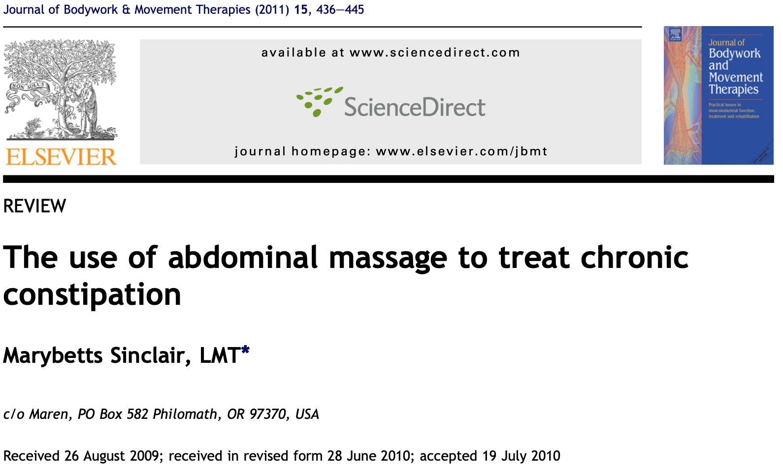
MASSAGE BỤNG

Slide 11
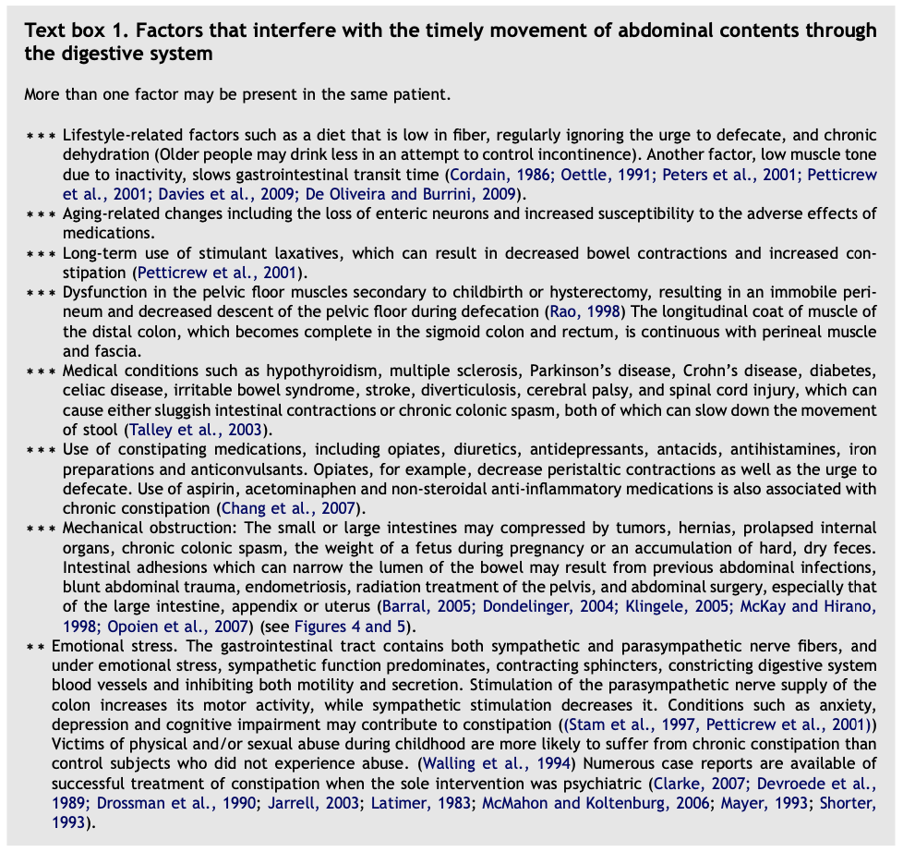
MASSAGE BỤNG
BN táo bón có liên quan đến kéo dài thời gian phân di chuyển trong đại tràng

Slide 12
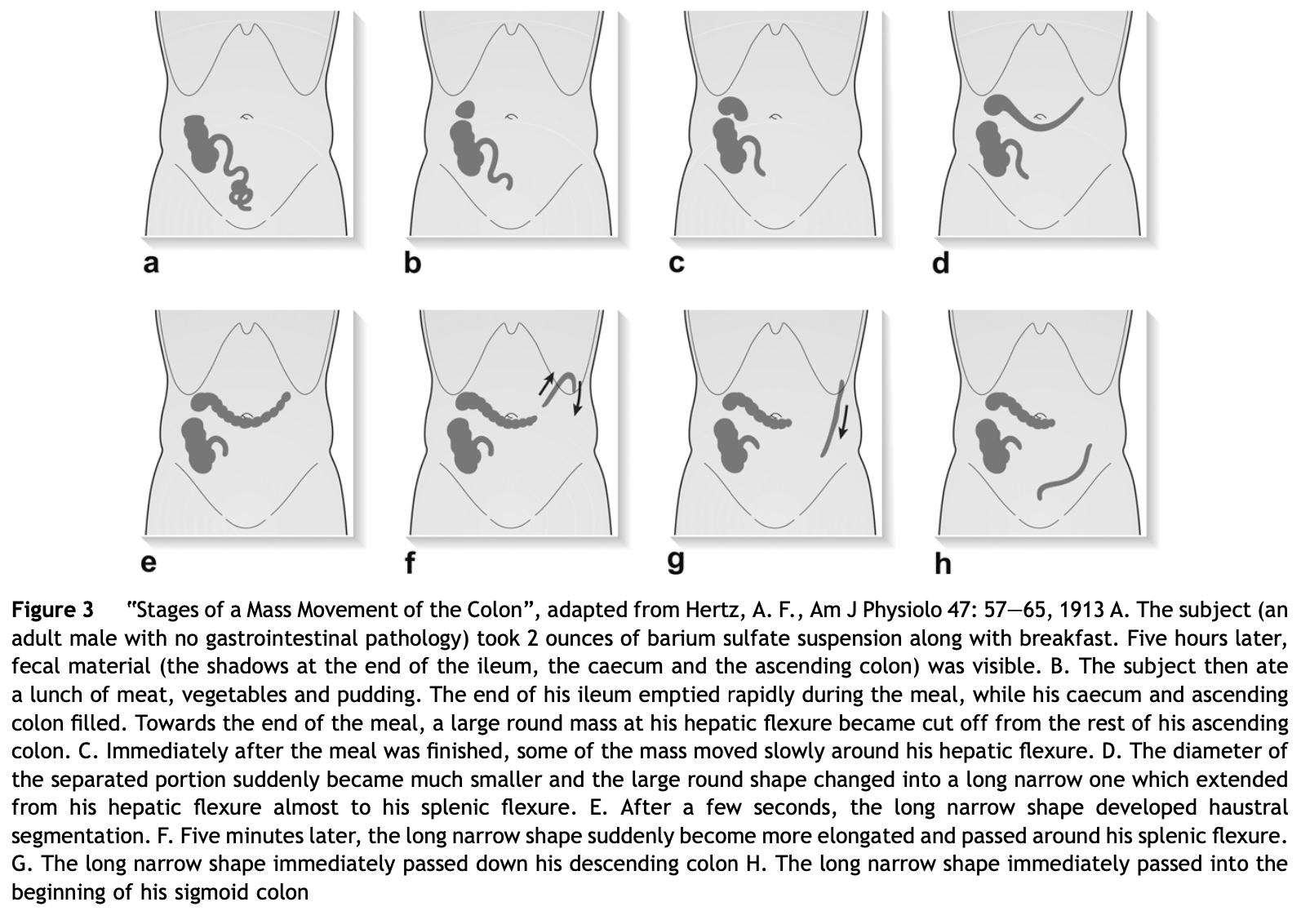

Slide 13
MASSAGE BỤNG
Cơ chế giảm táo bón chưa được hiểu hoàn toàn, nhưng có lẽ do phối hợp kích thích và thư giãn
Áp lực trực tiếp trên thành bụng thay đổi liên tục khi nhấn và buông trên từng đoạn ruột, bóp méo kích thước ruột
Kích hoạt các thụ thể co giãn, làm tăng phản xạ dạ dày ruột và kích thích co bóp ruột non và trực tràng
Kích thích phản xạ bản thể (somato-autonomic)
Kích thích hệ thần kinh giao cảm giúp giảm căn cơ bụng, tăng hoạt động, tang tiết dịch tiêu hoá và giãn các cơ thắt của đường tiêu hoá

Slide 14
MASSAGE BỤNG
Hiệu quả rõ ràng, ở cả 2 nhóm giảm trương lực cơ khi kích thích và căng cơ khi thư giãn.
Kích thích nhu động ruột
Giảm thời gian lưu thông đại tràng (CTT)
Tăng tần suất đi tiêu
Giảm cảm giác khó chịu và đau khi táo bón
Kĩ thuật nào?
Thực hiện bao lâu thì có kết quả?
Dùng lực như thế nào để có hiệu quả?

Slide 15
MASSAGE BỤNG
Lặp lại nhiều lần đến khi có kết quả, có thể kéo dài thời gian thực hiện
1 nghiên cứu ở người lớn tuổi ghi nhận:
Giảm táo bón sau 10 ngày
Kéo dài 7 đến 10 ngày sau khi ngừng thực hiện
1 nghiên cứu khác với kĩ thuật Lama cho thấy hiệu quả khi thực hiện kĩ thuật đến 8 tuần
Kĩ thuật dùng lực cũng thay đổi tuỳ kĩ thuật từ nhẹ với Lama và vừa với Preece

Slide 16
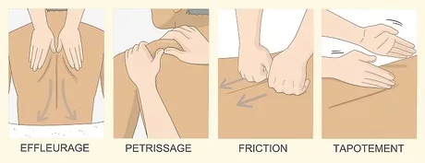
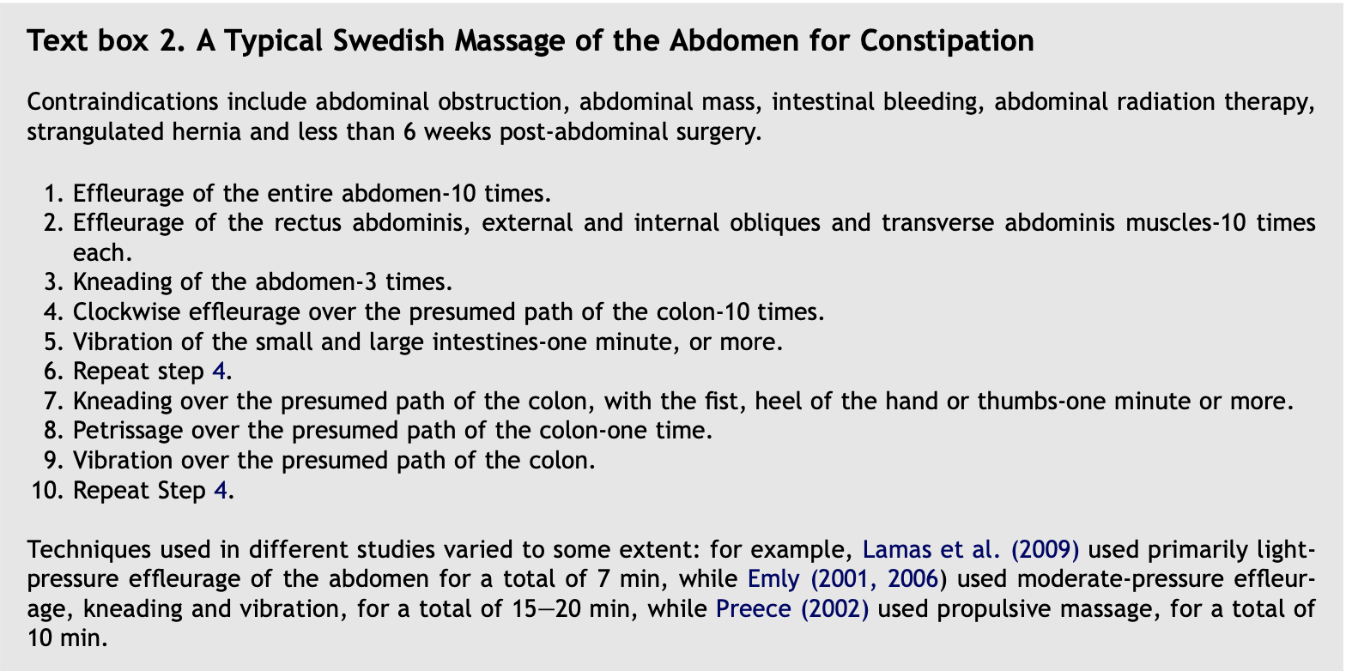
MASSAGE BỤNG

Slide 17
VLTL CÓ THIẾT BỊ HỖ TRỢ
PHẢN HỒI SINH HỌC
GIAO THOA ĐIỆN
01
02
KÍCH ĐIỆN
KÍCH THÍCH TỪ TRƯỜNG NGOÀI CƠ THỂ
03
04
Biofeedback therapy
Transcutaneous interferential therapy
Electrical stimulation therapy
Extracorporeal magnetic stimulation therapy

Slide 18
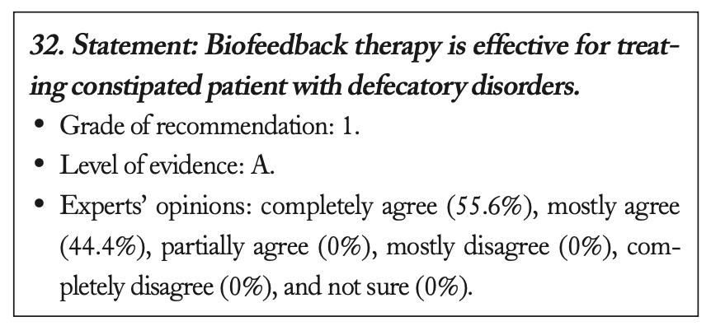
ĐIỀU TRỊ HÀNH VI – TẬP PHẢN HỒI SINH HỌC Behavior therapy - Biofeedback
Hiệu quả ở BN táo bón do rối loạn hoạt động đại tiện
(defecatory disorder)
(1) Guidelines for the Diagnosis and Treatment of Chronic Functional Constipation in Korea, 2015 Revised Edition. J Neurogastroenterol Motil, Vol. 22 No. 3 July, 2016

Slide 19
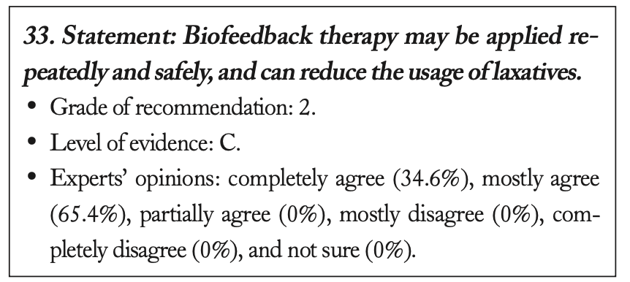
ĐIỀU TRỊ HÀNH VI – TẬP PHẢN HỒI SINH HỌC Behavior therapy - Biofeedback
Có thể tập nhiều lần và an toàn, và có thể giúp giảm việc sử dụng các thuốc nhuận tràng (laxative)
(1) Guidelines for the Diagnosis and Treatment of Chronic Functional Constipation in Korea, 2015 Revised Edition. J Neurogastroenterol Motil, Vol. 22 No. 3 July, 2016

Slide 20
ĐIỀU TRỊ HÀNH VI – TẬP PHẢN HỒI SINH HỌC Behavior therapy - Biofeedback
Quá trình tập luyện lại để sự bất thường trong phối hợp (dyssynergic) các cơ sàn chậu và cơ hậu môn trực tràng
Thông qua thiết bị nghe nhìn để tập các cơ sàn chậu dưới sự theo dõi bởi máy đo điện cơ (electromyography) và máy đo áp lực hậu môn (anal manometry)
Bệnh nhân có thể nhận thức được bất thường hoạt động rặn trong quá trình giả lập hoạt động đại tiện theo diễn tiến thời gian thực tế (real-time) như làm thế nào để co cơ thành bụng và thả lỏng các cơ sàn chậu và hậu môn
(1) Guidelines for the Diagnosis and Treatment of Chronic Functional Constipation in Korea, 2015 Revised Edition. J Neurogastroenterol Motil, Vol. 22 No. 3 July, 2016

Slide 21
ĐIỀU TRỊ HÀNH VI – TẬP PHẢN HỒI SINH HỌC Behavior therapy - Biofeedback
Lựa chọn BN táo bón phù hợp để tập phẩn hồi sinh học?
Tiên lượng kết quả tập phản hồi sinh học?
(1) Guidelines for the Diagnosis and Treatment of Chronic Functional Constipation in Korea, 2015 Revised Edition. J Neurogastroenterol Motil, Vol. 22 No. 3 July, 2016

Slide 22
01
GIAO THOA ĐIỆN
Transcutaneous interferential therapy

Slide 23
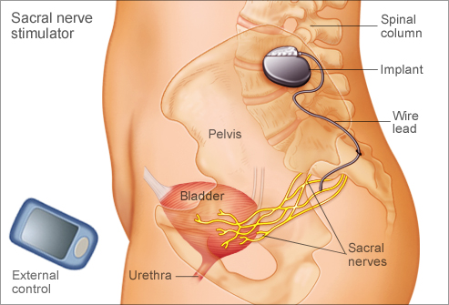
GIAO THOA ĐIỆN
Neuromodulation là một phương pháp điều trị gần đây để điều trị táo bón, thay đổi chức năng cơ quan thông qua kích tích điện các đường dẫn truyền thần kinh
Kích thích thần kinh cùng là phương pháp dùng nhiều nhất để điều hòa thần kinh đối với rối loạn chức năng ruột, liên quan đến kích thích liều thấp rễ thần kinh cùng, kích thích này vĩnh viễn thông qua các điện cực được cấy ghép đặt qua các lỗ xương cùng mức S2 đến S4

Slide 24
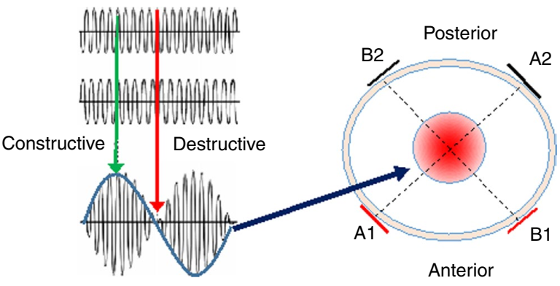
GIAO THOA ĐIỆN
Khi cho dòng điện đi qua da và cơ để kích thích các dây thần kinh mục tiêu, nhưng kháng trở ở da tỉ lệ nghịch với tần số, cho nên nếu kháng trở cao, tần số thấp (hiệu điện thế) → cường độ dòng điện phải cao, dẫn đến gây đau đớn.
Giao thoa điện khắc phục bằng cách sử dụng 2 tần số trung bình hơi lệch pha để tạo dòng điện trong ổ bụng để tạo ra pp điều trị tần số thấp nhưng cũng tạo kích thích tối thiểu bề mặt sợi tk cảm giác

Slide 25
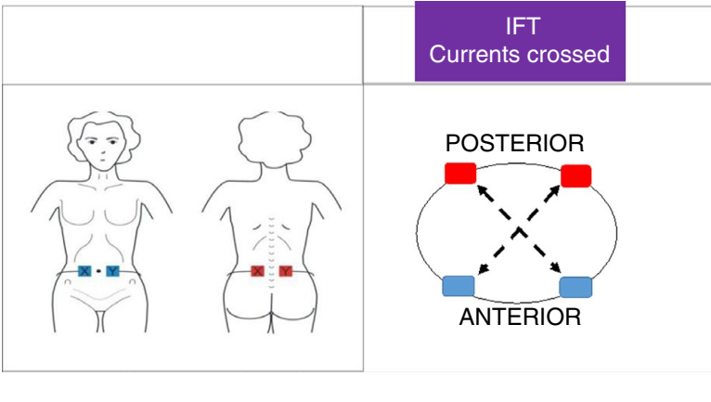
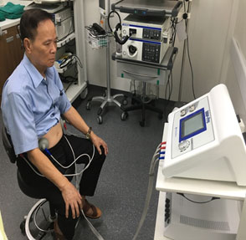
GIAO THOA ĐIỆN

Slide 26
GIAO THOA ĐIỆN
Đây là phương pháp điều trị không xâm lấn, không đau và tiết kiểm. Được sử dụng thành công trong việc kiểm soát cơn đau mạn tính, rối loạn bàng quang và tiêu không tự chủ, điều trị táo bón chủ yếu ở trẻ em.
Cơ chế hoạt động kích thích của giao thoa điện còn chưa rõ ràng nhưng giả thiết là tác dụng phục hồi thần kinh (neuroplastic).
Kích thích với giao thoa điện được cho là làm tăng các trình tự lan truyền và hoạt động đại tràng, gây ra tác động kích thích tế bào Cajal, tạo ra sóng chậm hoạt động trong ruột, ngoài ra, vì các điện cực gần với tủy sống nên có tác dụng lên hệ thần kinh tự động thông qua đương dẫn truyền hướng tâm và ly tâm

Slide 27
GIAO THOA ĐIỆN
Đối tượng: Slow-transit constipation
Hiệu quả:
Tăng tốc độ lưu thông ruột
Tăng số lần đi tiêu
Giảm triệu chứng soiling, giảm đau bụng

Slide 28
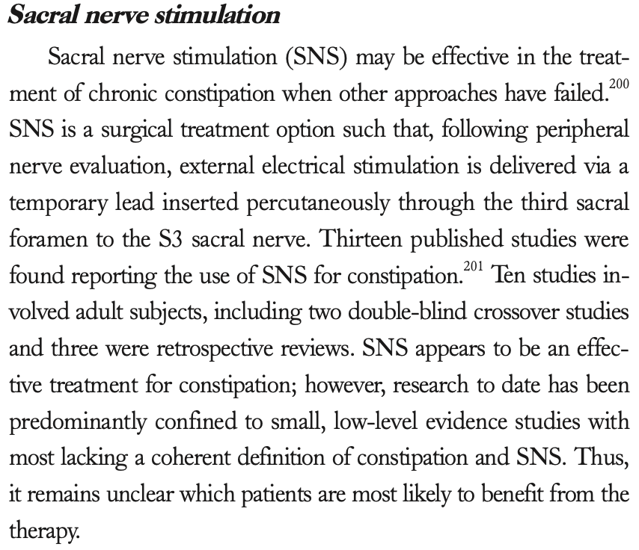
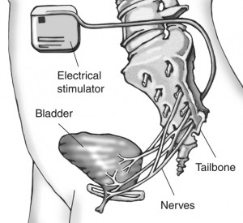
Kích thích thần kinh cùng
Có thể hiệu quả điều trị táo bón khi các phương thức khác thất bại

Slide 29
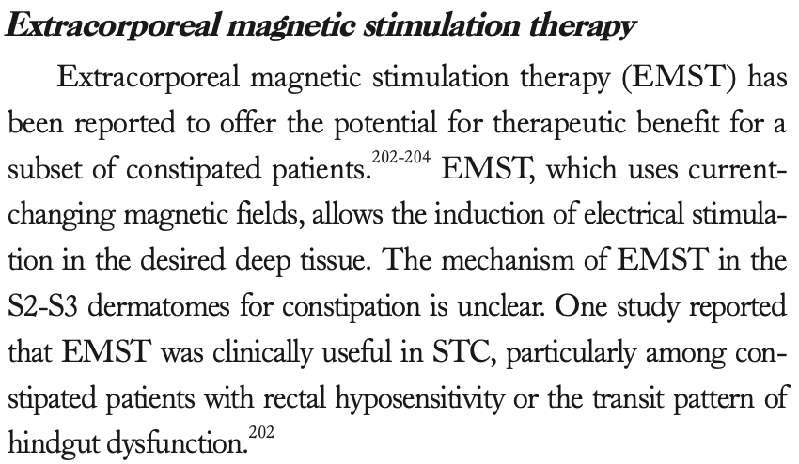
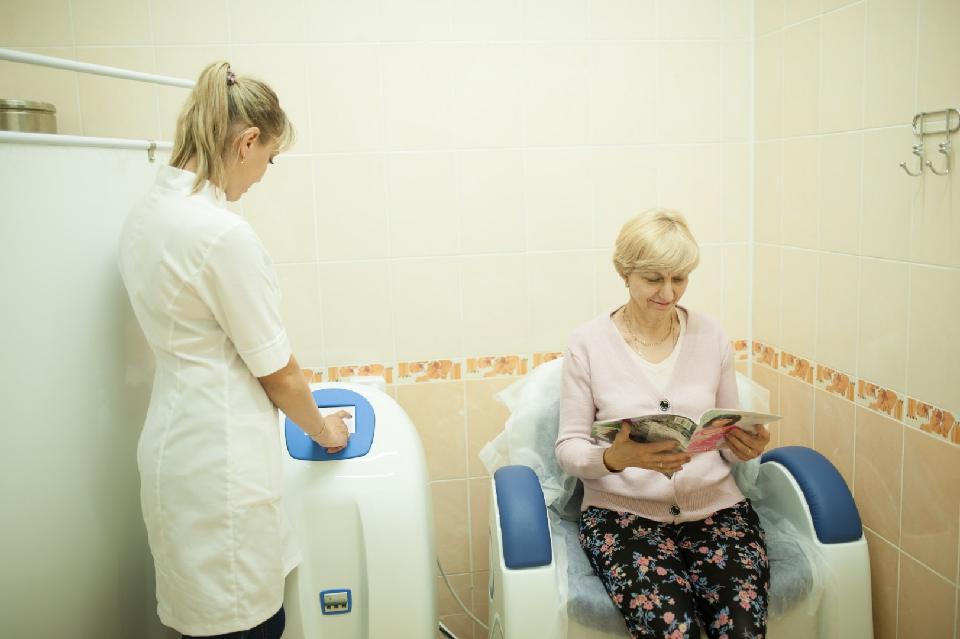
Điều trị kích thích từ ngoài cơ thể
Thay đổi vùng từ trường tạo ra kích thích điện ở vùng mô mong muốn
BN táo bón có giảm nhạy cảm ở trực tràng hoặc bất thường phôi ruột sau (hindgut)

Slide 30


